Slide 1
面向对象
Object Oriented
2019.6
Notes:
<编号>

Slide 2
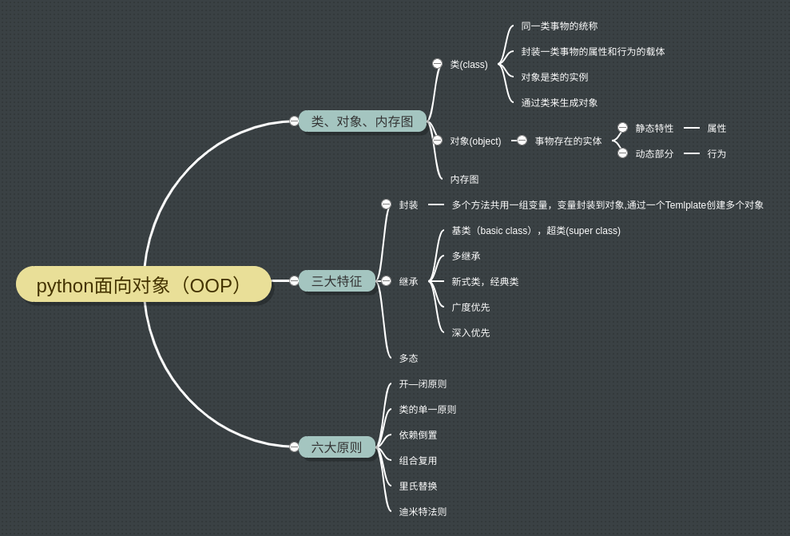
2019.6
Notes:
<编号>

Slide 3
面向对象六原则
开:针对后续扩展,可以加入新的需求
闭:在修改或者加入新需求的时候,不改动更底层的代码
优势:方便以后的修改维护
1.开闭原则:
2.类的单一职责:
单一:指功能单一,最好一个类只完成一个功能,或者说是引起这个类修改的原因只有一个
优势:降低耦合,减少后续维护是代码改动量.
客户端代码(调用的类)尽量依赖(使用)抽象的组件。把多个子类的共性提取出来,形成一个抽象的组件(父),在客户端调用的时候,通过抽象的组件,再调用具体的类(子).相比较而言:抽象(父类)的是更稳定的,而实现(子类)是根据需求来变动的.为了在后期维护,增添功能时,减少代码改动量.
3.依赖倒置:
4.组合复用原则:
如果仅仅为了代码复用优先选择组合复用，而非继承复用.组合的耦合性相对继承低.组合复用是把B类作为A类的参数使用,而继承是把参数和方法完全调用.
5.里氏替换:
父类出现的地方可以被子类替换，在替换后依然保持原功能.
从继承讲,子类是在保持父类原有的功能上,进行的扩写,继承了父类全部的参数和功能.
6.迪米特法则:
在满足功能要求的基础上，尽量减少数据的传递
目的:减少内与内之间的耦合,最终在后期维护时,减少维护量
Notes:
<编号>

Slide 4
·面向对象的设计
·优点是：解决了程序的扩展性
·如对游戏中一个人物参数的特征和技能修改都很容易。
·缺点：可控性差，无法向面向过程的程序设计流水线式的可以很精准的预测问题的处理流程与结果
·如游戏人某一参数的修改极有可能导致imba的技能出现
Notes:
<编号>

Slide 5
面向过程
·面向过程的程序设计的核心是过程（流水线式思维）
·过程即解决问题的步骤，面向过程的设计就好比精心设计好一条流水线，考虑周全什么时候处理什么东西。
开发速度
灵活性
面向对象
·面向对象的程序设计的核心是对象（上帝式思维），理解对象为何物
·把自己当成上帝，上帝眼里世间存在的万物皆为对象，不存在的也可以创造出来
开发速度
灵活性
Notes:
<编号>

Slide 6
数据输出
简单的面向过程式设计
思维是线性的
数据输入
方法交叉点，可能是一个函数的重新调用，也可能是一个数据的重新使用
Notes:
<编号>

Slide 7
·面向过程的设计
·当过程复杂时，容易混乱
·出现异常时难以处理
·应用场景：一旦完成基本很少改变的场景
数据输出
数据输入
我是谁？
我在哪儿？
需求是什么？
我算到哪儿了？
………..
Notes:
<编号>

Slide 8
·面向过程的设计
·优点是：极大的降低了写程序的复杂度，只需要顺着要执行的步骤，堆叠代码即可。
·缺点：一套流水线或者流程就是用来解决一个问题，代码牵一发而动全身。
Notes:
<编号>

Slide 9
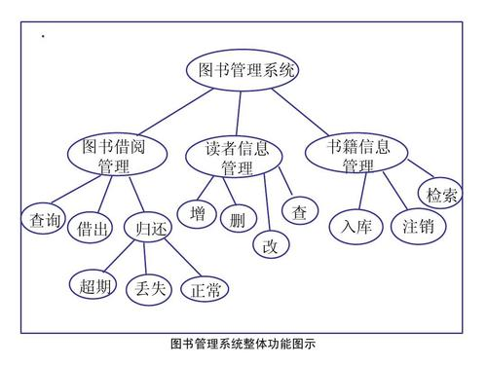
·面向对象设计接近于树状
·框架结构
·解决了程序的扩展性。对某一个对象单独修改，会立刻反映到整个体系中
·应用场景：需求经常变化的软件，一般需求的变化都集中在用户层，互联网应用，企业内部软件，游戏等
Notes:
<编号>

Slide 10
面向对象的三大特征
封装
继承
多态
Notes:
<编号>

Slide 11
封装
优点
·隐藏对象的属性和实现细节
·仅对外提供公共访问方式
将变化隔离
便于使用
提高复用性
提高安全性
Notes:
<编号>

Slide 12
MVC设计模式
·封装在于明确区分内外
·使得类实现者可以修改封装内的东西而不影响外部调用者的代码
获取数据
处理数据
数据模型
Notes:
<编号>

Slide 13
·外部使用用者只知道一个接口(函数)
·只要接口（函数）名、参数不变，使用者的代码永远无需改变
添加
显示
删除
修改
排序
…
数据成员
Notes:
<编号>

Slide 14
“私有化”：控制信息的传输
…
XX代练
双十一打八折
十天光速上分
…
XX联盟
耻辱黑铁段位
钻石段位
·封装好比游戏代练过程
·调用者无需关心“代练”过程，只需要输出结果
Notes:
<编号>

Slide 15
模块A
模块B
模块C
模块D
·提供一个良好的合作基础。
·或者说，只要接口这个基础约定不变，则代码改变不足为虑。
逻辑处理器
输入
输出
数据
Notes:
<编号>

Slide 16
模块A
模块B
模块C
模块D
·这就提供一个良好的合作基础。
·或者说，只要接口这个基础约定不变，则代码改变不足为虑。
逻辑处理器
输入
输出
数据
Notes:
<编号>

Slide 17
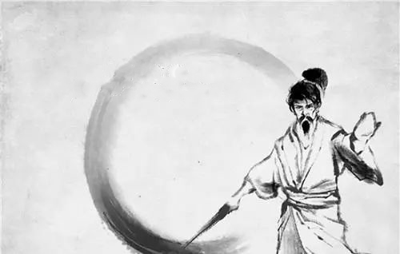
继承
·功夫达到至高境界，可根据对方招数随
意使出高妙的破解招数
·以不变应万变，无招胜有招
·化整为零
汽车
火车
飞机
轮船
抽象为：交通工具
行为：运输
Notes:
<编号>

Slide 18

多态
埃辛诺斯壁垒
骨火
木盾
开盾墙
开盾墙
开盾墙
调用对象：重写
方法
开盾墙
需求
防御上升
Notes:
<编号>

Slide 19
·让程序变得灵活
·让代码能应对可能的变化
Notes:
<编号>

Slide 20
C
总结
Notes:
<编号>

Slide 21
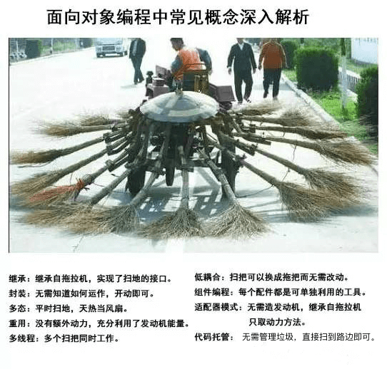
C
开闭：换扫把很OK，但改发动机很艰难，一般不动
单一：一个扫把转一圈扫一次，互不干涉
组合复用：拖拉机与扫把有机结合，浑然天成
Notes:
<编号>

Slide 22
谢谢！
-Thank You-
Notes:
<编号>

